Slide 1
SECRETARÍA DE SEGURIDAD ALIMENTARIA Y NUTRICIONAL

Slide 2
PRINCIPALES ATRIBUCIONES DE LA SESAN
El propósito de la Secretaría de Seguridad Alimentaria y Nutricional de la Presidencia de la República (SESAN) es coordinar las acciones de seguridad alimentaria y nutricional con las instituciones que conforman el Sistema Nacional de Seguridad Alimentaria y Nutricional (SINASAN), esto para promover la seguridad alimentaria y nutricional de la población, con énfasis en la niñez menor de cinco años de edad, preescolares y escolares, mujeres, población rural e indígena, en pobreza y pobreza extrema.

Slide 3
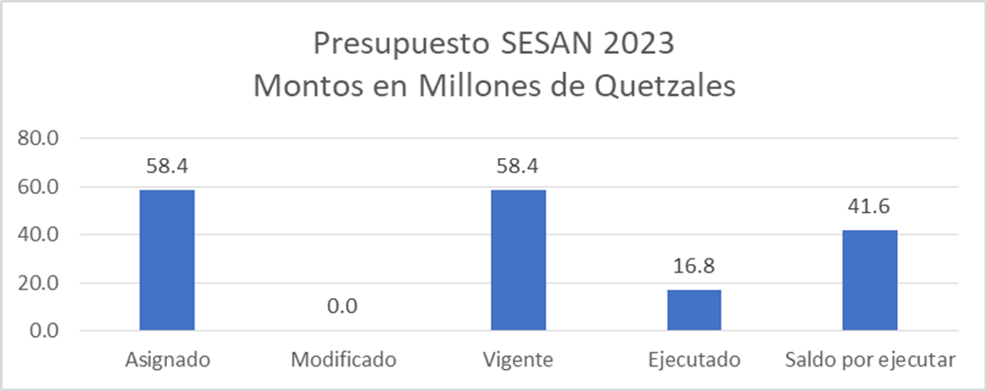
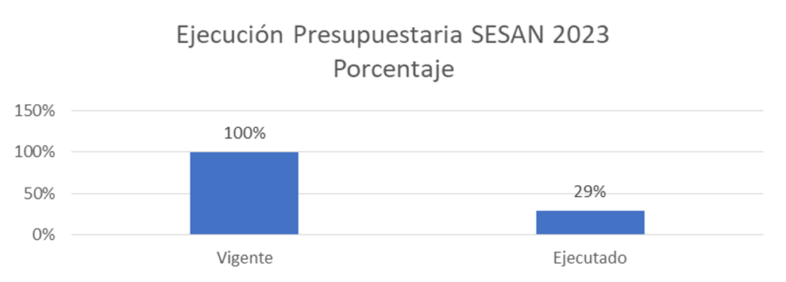
EJECUCIÓN PRESUPUESTARIA
La SESAN cuenta con un presupuesto aprobado y vigente para 2023 de Q58.4 millones. La ejecución acumulada al mes de abril es Q 16.8 millones
En el primer cuatrimestre del 2023, la SESAN ejecutó el 28.8 por ciento de su presupuesto vigente, equivalente a Q16.8 millones.

Slide 4
CONFORMACIÓN DE LA MESA TÉCNICA DE ANÁLISIS Y SEGUIMIENTO DE DESNUTRICIÓN AGUDA
Las acciones de esta mesa técnica han permitido coordinar y gestionar intervenciones con el Viceministerio de Atención Primaria en Salud, la propia SESAN, la Organización Panamericana de la Salud, Programa Mundial de Alimentos, el Fondo de las Naciones Unidas para la Infancia (UNICEF en inglés) y la Oficina para la Coordinación de Asuntos Humanitarios (OCHA en inglés), entre otros actores.
Personal de la SESAN y del MSPAS visitaron Panzós, Alta Verapaz, con el objeto de verificar la situación de la desnutrición aguda en niños y niñas menores de cinco años.

Slide 5
PARTICIPACIÓN INSTITUCIONAL EN FORO DE NACIONES UNIDAS
La secretaria de la SESAN, Lizett Guzmán, participó en representación del Gobierno de Guatemala en el 67º período de sesiones de la Comisión de la Condición Jurídica y Social de la Mujer, mediante el evento paralelo Empoderamiento Digital de la Mujer Rural para la Resiliencia ante el Efecto del Cambio Climático, donde expuso cómo mejorar la producción alimentaria agrícola con resiliencia ante los efectos del cambio climático con la participación de las mujeres rurales.

Slide 6
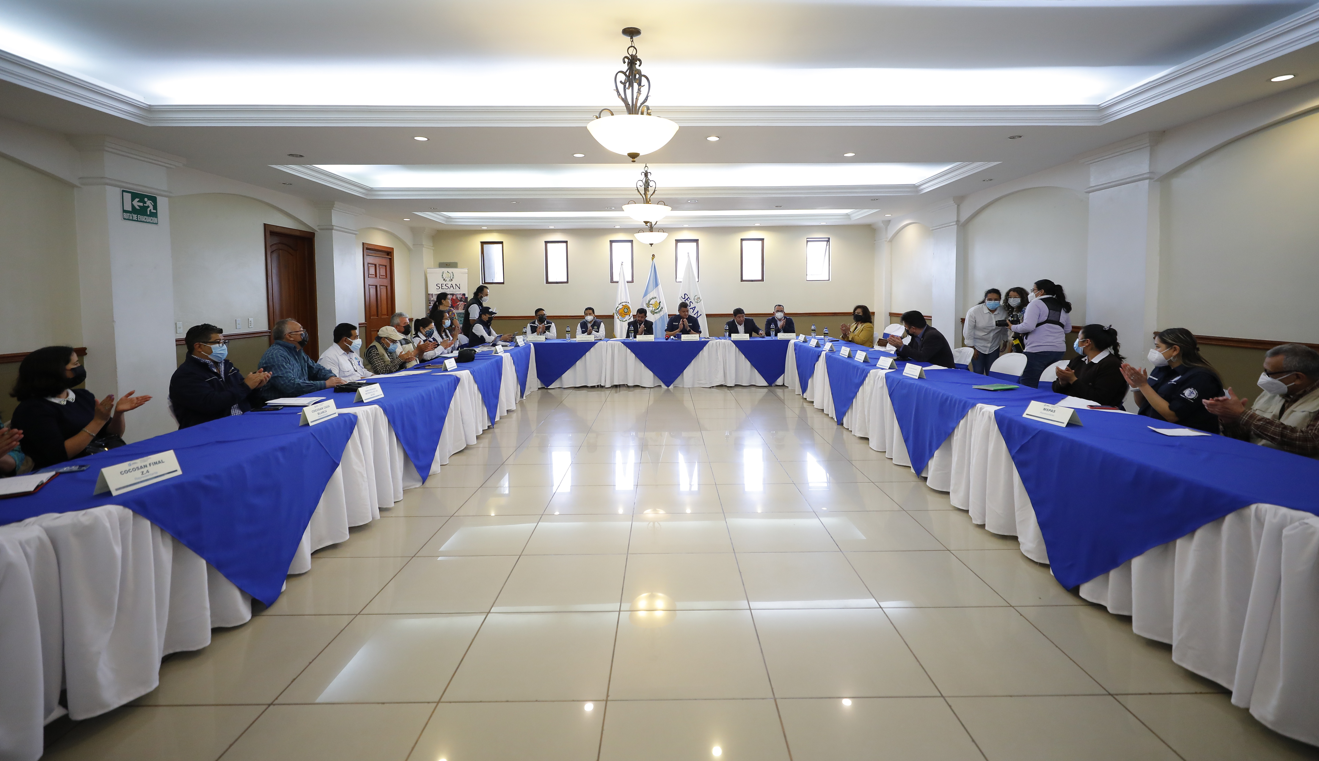
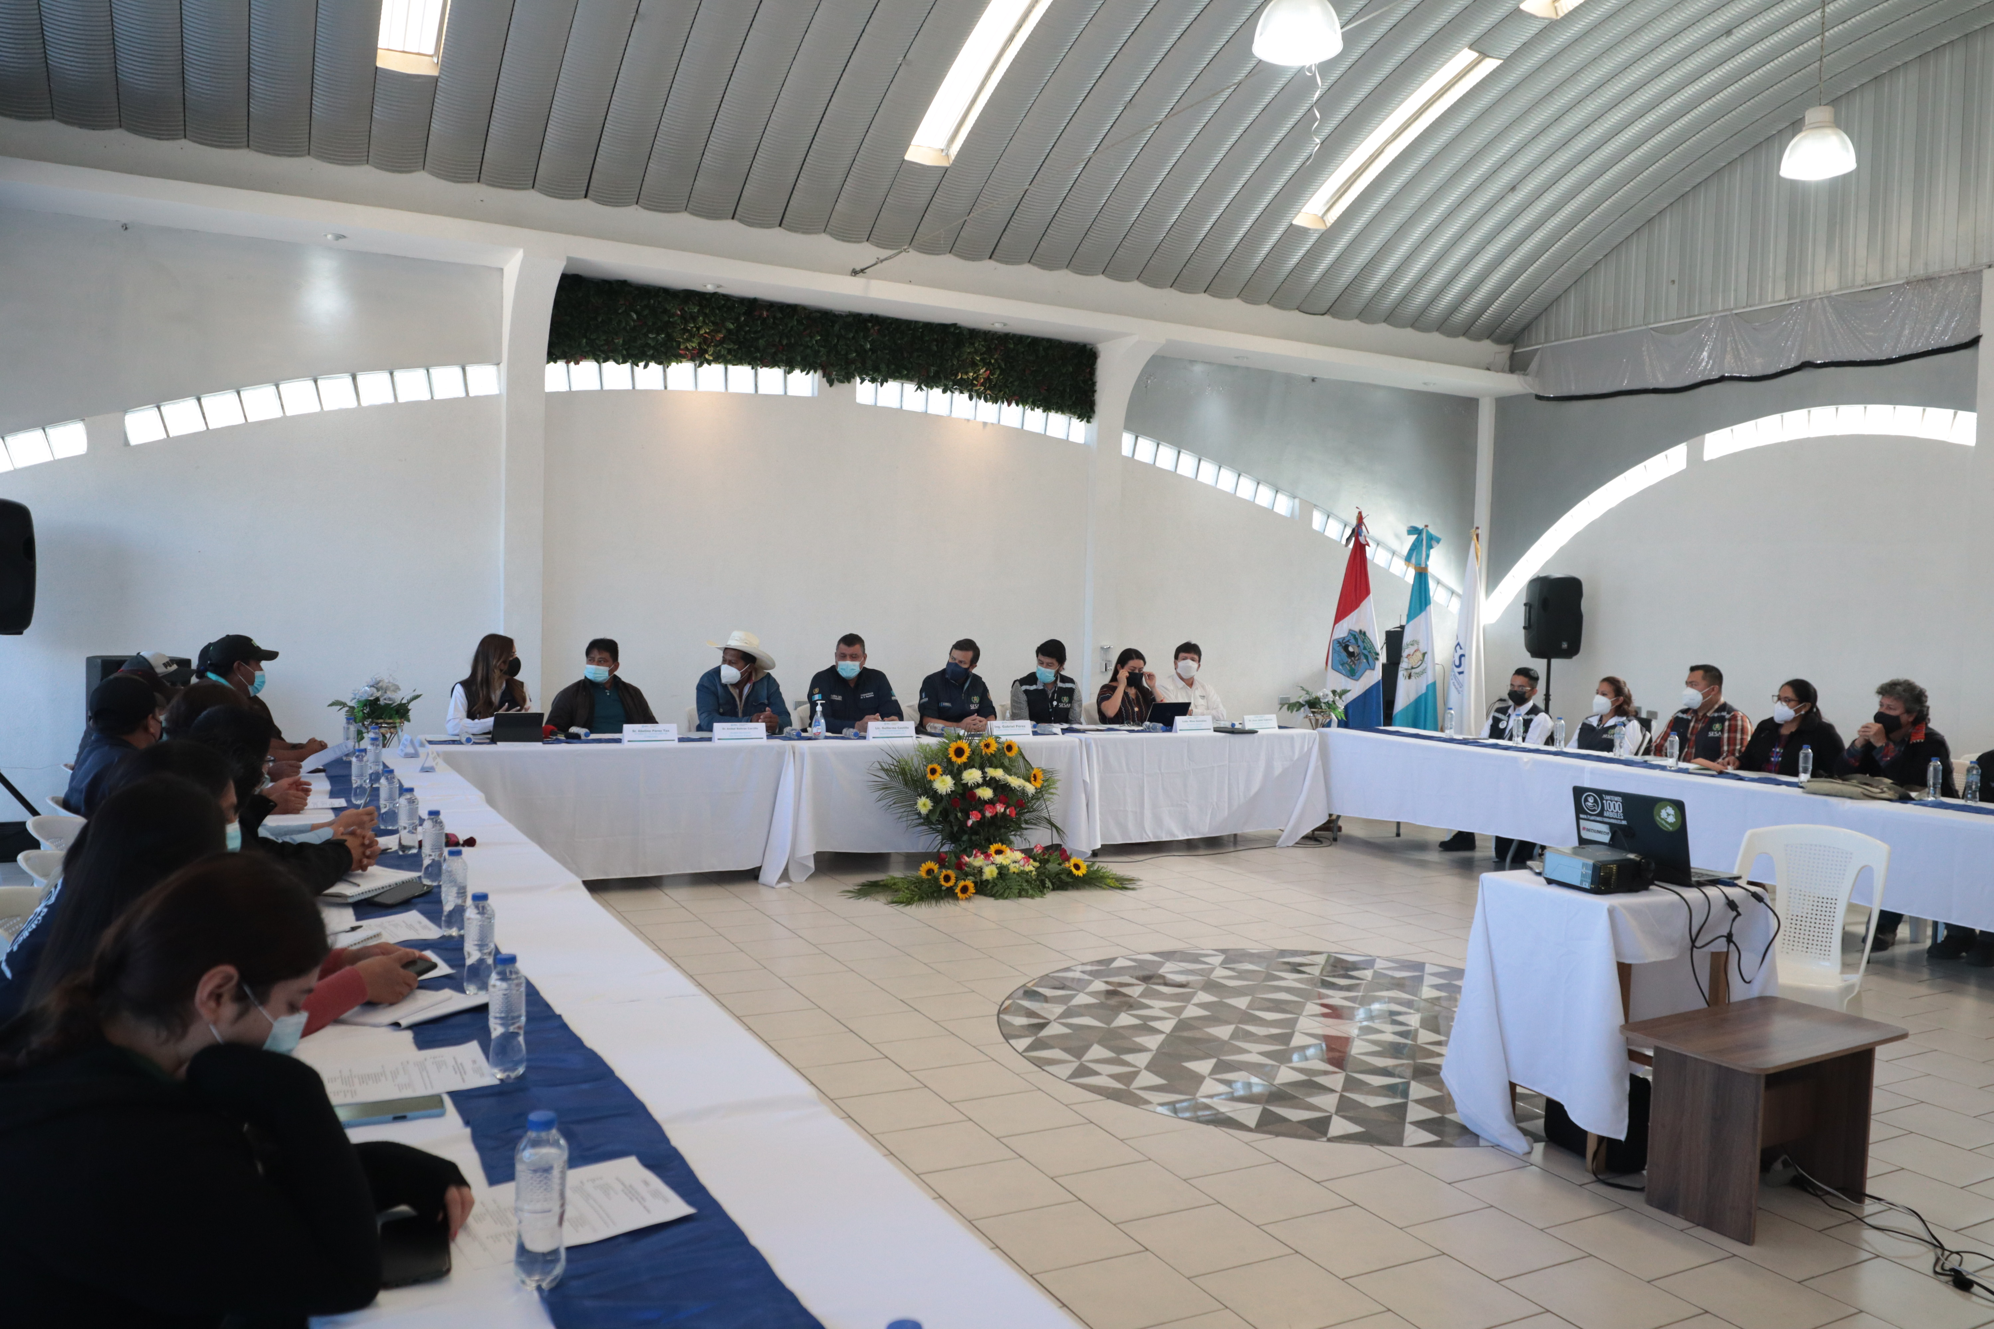
22 Comisiones Departamentales de Seguridad Alimentaria y Nutricional (CODESAN) que han llevado a cabo 61 reuniones.
337 Comisiones Municipales de Seguridad Alimentaria y Nutricional (COMUSAN) que han llevado a cabo 876 reuniones.

Slide 7
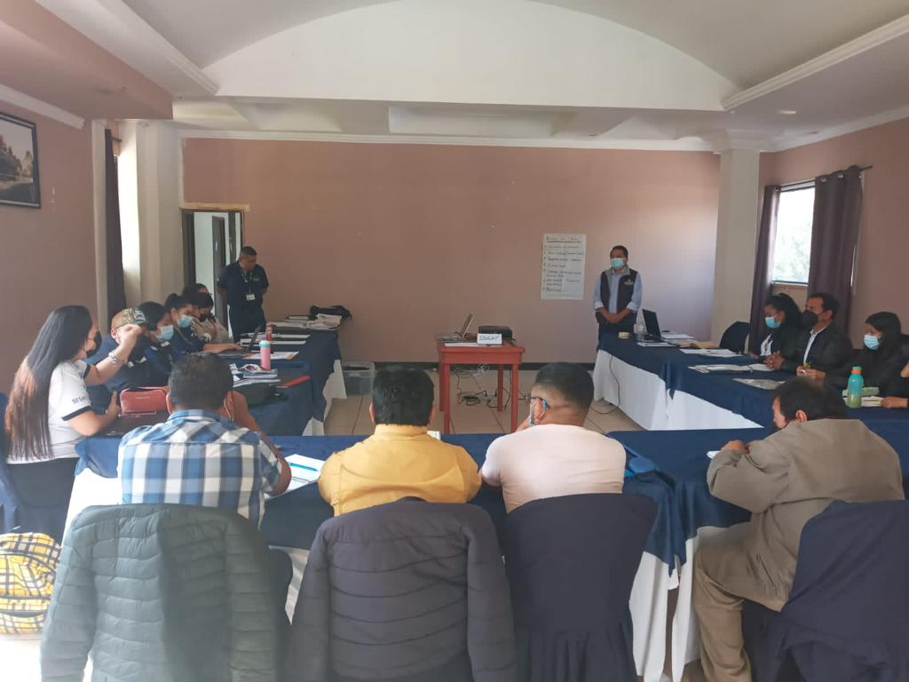
CATEGORIZACIÓN DE COMUNIDADES EN RIESGO A INSAN
La categorización en riesgo a inseguridad alimentaria (INSAN) es un diagnóstico rápido que se realiza a través del análisis de datos recopilados en una boleta de 14 preguntas, donde se evalúa la vulnerabilidad, tipo de amenazas y capacidad de respuesta de la comunidad. Estas variables se encuentran condicionadas a la fecha/calendario en que se realiza la encuesta.
En el primer cuatrimestre del 2023 se categorizaron 4,706 comunidades en una primera fase para conocer el índice de riesgo a INSAN en 328 municipios, obteniendo los siguientes resultados:
Índice de Riesgo a INSAN |  | %
Bajo Riesgo | 263 | 6
Medio Riesgo | 714 | 15
Alto Riesgo | 2,641 | 56
Muy Alto Riesgo | 1,088 | 23
TOTAL | 4,706 | 100%
Fuente: DFI-SESAN. Información al 29 de marzo de 2023

Slide 8
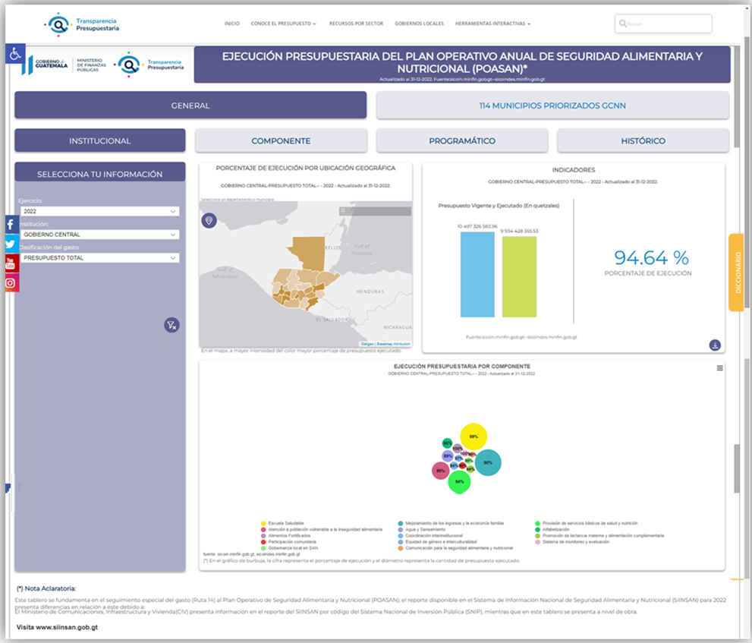
HERRAMIENTAS WEB INTERACTIVAS DE LA EJECUCIÓN FINANCIERA DEL PLAN OPERATIVO ANUAL DE SEGURIDAD ALIMENTARIA Y NUTRICIONAL (POASAN)
En el seno del Consejo Nacional de Seguridad Alimentaria y Nutricional (CONASAN) se determinó la necesidad de crear herramientas interactivas automatizadas con la información de la ejecución presupuestaria del POASAN.
Por ello los equipos técnicos de SESAN y del MINFIN elaboraron oportunamente un plan de trabajo y contaron con el acompañamiento de las Direcciones de Tecnologías de la Información, Técnica del Presupuesto y Transparencia Fiscal, todas del MINFIN y por parte de SESAN, de la Dirección de Planificación, Monitoreo y Evaluación, culminando con la elaboración, entrega y publicación de herramientas web interactivas de la ejecución financiera del Plan Operativo, para lo cual se firmó una Carta de Entendimiento para respaldar el proceso.

Slide 9
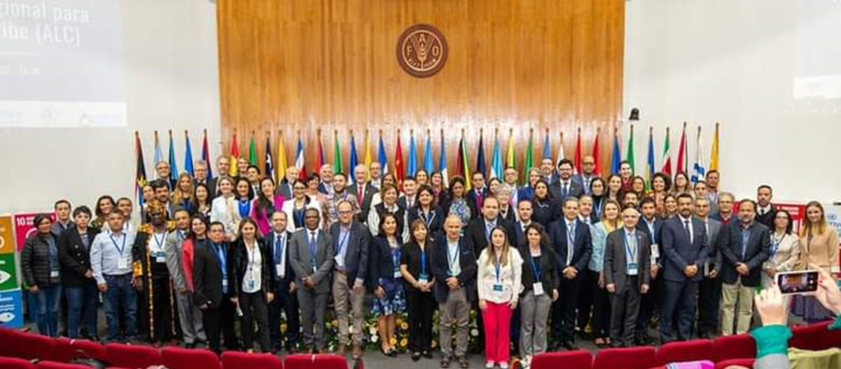
PARTICIPACIÓN INSTITUCIONAL EN EL PANEL DE ALTO NIVEL: LA TRANSFORMACIÓN DE LOS SISTEMAS ALIMENTARIOS COMO ACELERADOR DE LOS ODS
El Panel de Alto Nivel denominado la transformación de los Sistemas Alimentarios como acelerador de los ODS, contó con la participación de la Secretaria de SESAN, Lizett Guzmán, donde participó en representación del Gobierno de Guatemala y como parte de los Convocantes Nacionales, ya que es un proceso que se acompaña con el Ministerio de Agricultura, Ganadería y Alimentación, y el Ministerio de Relaciones Exteriores. En dicho Panel se resaltó el logro país, al contar con la primera actualización de la Política Nacional de Seguridad Alimentaria y Nutricional -POLSAN-, proceso altamente consultivo en la que se resalta la necesidad de fortalecer los sistemas alimentarios en todo el territorio nacional.

Slide 10
CONSOLIDADO DE LOGROS INSTITUCIONALES
Conformación de la mesa técnica de análisis y seguimiento de desnutrición aguda
Participación institucional en foro de Naciones Unidas
Fortalecimiento de la Gobernanza local en SAN en el marco de la Gran Cruzada Nacional por la Nutrición –GCNN-
Categorización de comunidades en riesgo a INSAN
Tablero del Plan Operativo Anual de Seguridad Alimentaria y Nutricional (POASAN)
Participación institucional en el Panel de Alto Nivel: La transformación de los Sistemas Alimentarios como Acelerador de los ODS

Slide 11
SECRETARÍA DE SEGURIDAD ALIMENTARIA Y NUTRICIONAL

